Slide 1




XR ScienceTeacher
桌前科学实验室
展开一个几何体，观察一场扩散，
追踪一束光。
在可交互的三维空间中，让抽象知
识拥有可见的形态。
3 个实验主题
PC 与 XR
中英双语
光路与成像
微观与扩散
Unity PC 运行时画面
01 / 08
Notes:
基于现有三模块能力归纳产品定位。界面品牌为AR Science，当前是XR虚拟实验室，不代表已实现真实环境透视融合。
项目图像来自本地Unity 2022.3.62f3 Play Mode的PC摄像机渲染。纯场景图片仅隐藏UI，部分图片在PPT中裁切以放大对象。项目画面均来自工程，非头显实拍。科技纹理仅作装饰，由内置image_gen生成；提示词和本地资产记录见Presentation/assets/tech-background-provenance.txt。

Slide 2

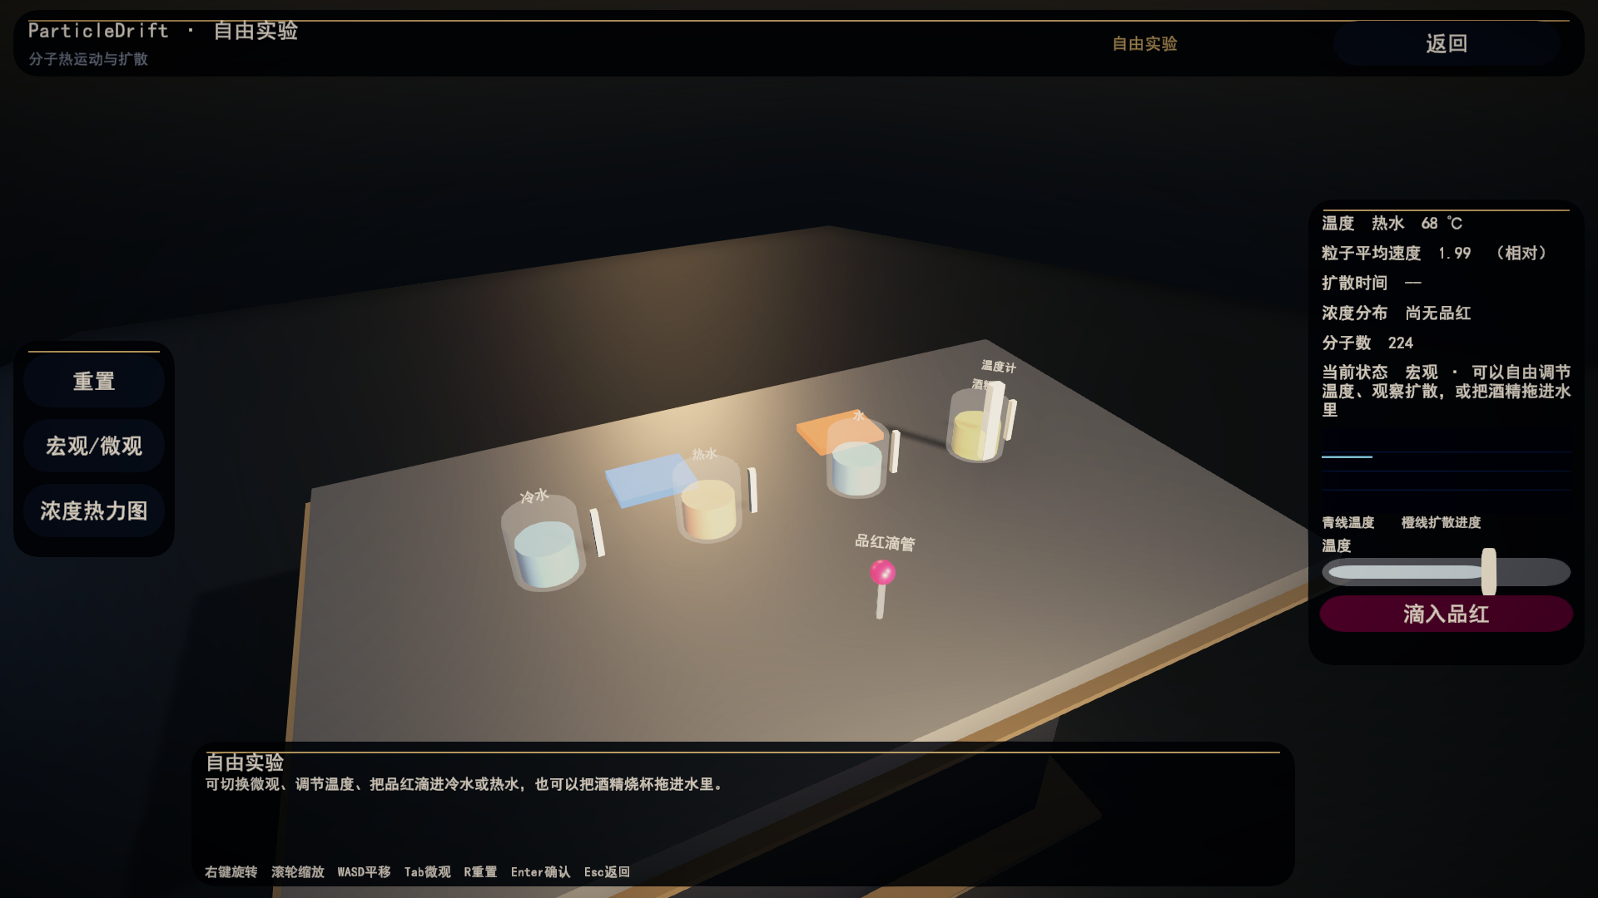
三个主题，一座实验室
几何的空间关系、分子的微观运动、透镜的成像规律，共享一致的探索体验。
讲解
看见原理与现象
自由实验
改变条件，比较结果
挑战
应用观察与判断
从感兴趣的主题出发，按自己的节奏学习。
Unity PC 运行时画面
02 / 08
Notes:
三个模块各有讲解、自由、挑战入口，10个启用场景。主菜单可以直接进入任意模式，不是强制闯关。
项目图像来自本地Unity 2022.3.62f3 Play Mode的PC摄像机渲染。纯场景图片仅隐藏UI，部分图片在PPT中裁切以放大对象。项目画面均来自工程，非头显实拍。科技纹理仅作装饰，由内置image_gen生成；提示词和本地资产记录见Presentation/assets/tech-background-provenance.txt。

Slide 3



几何在眼前展开
旋转、展开、投影与切割，让同一个立体呈现多种观察方式。
三视图对照
展开与折叠
在立体与平面之间来回观察，探索面与面、方向与形状的关系。
动态截面
Unity PC 运行时画面
03 / 08
Notes:
支持正方体、圆柱、圆锥、三棱柱。4步讲解、3题挑战。使用预设几何和展开方式，不是任意网格通用展开/切割系统。
项目图像来自本地Unity 2022.3.62f3 Play Mode的PC摄像机渲染。纯场景图片仅隐藏UI，部分图片在PPT中裁切以放大对象。项目画面均来自工程，非头显实拍。科技纹理仅作装饰，由内置image_gen生成；提示词和本地资产记录见Presentation/assets/tech-background-provenance.txt。

Slide 4

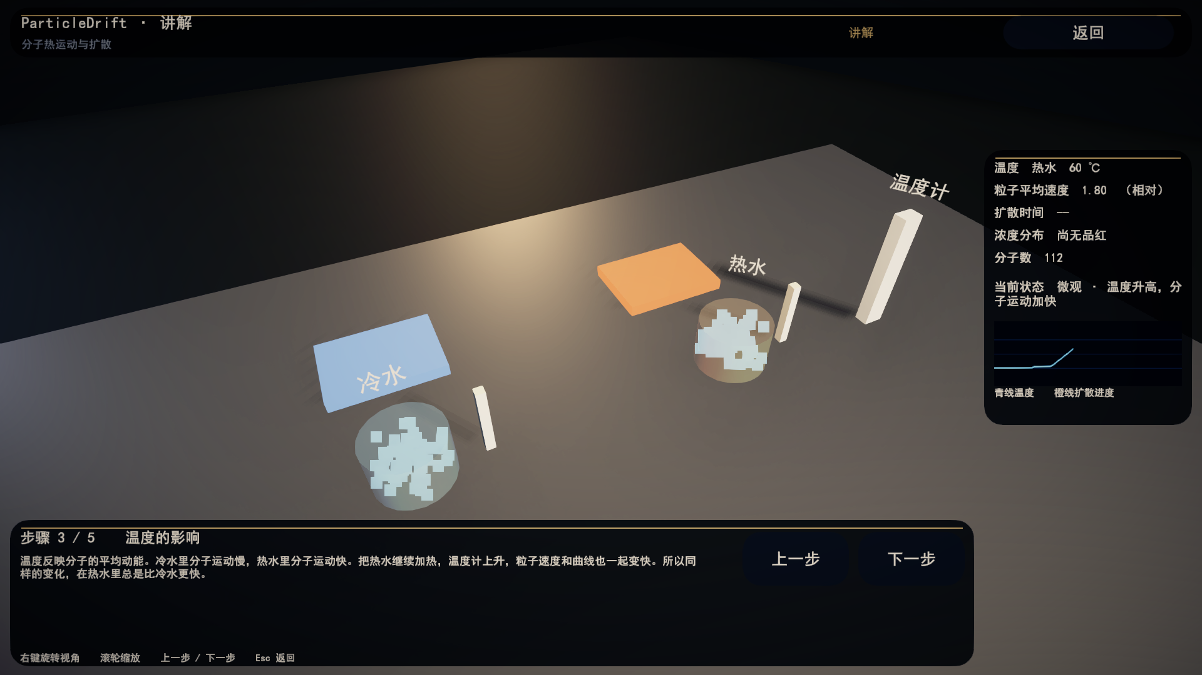

看见微观世界的运动
在宏观现象与微观粒子之间切换，观察温度改变后的运动与扩散。
冷热对比
宏观与微观联动
一次温度调节、一滴品红，让看得见的颜色变化与微观过程联系起来。
扩散过程
Unity PC 运行时画面
教学可视化模型
04 / 08
Notes:
5步讲解、3题挑战。温度与扩散时长采用映射，粒子采用预设位置、插值和周期运动，并非高精度分子动力学。数字不是材料实验测量结果。
项目图像来自本地Unity 2022.3.62f3 Play Mode的PC摄像机渲染。纯场景图片仅隐藏UI，部分图片在PPT中裁切以放大对象。项目画面均来自工程，非头显实拍。科技纹理仅作装饰，由内置image_gen生成；提示词和本地资产记录见Presentation/assets/tech-background-provenance.txt。

Slide 5



光路与成像同步呈现
移动蜡烛和光屏、调节焦距，观察光线如何交会、图像如何变化。
放大实像
可操作的光学台
彩色光路、实时参数与成像结果，在同一次实验中相互对应。
虚像探索
Unity PC 运行时画面
05 / 08
Notes:
8步讲解、3题挑战。采用理想薄透镜模型1/f=1/u+1/v，并设置交互容差，不包含完整像差或波动光学求解。
项目图像来自本地Unity 2022.3.62f3 Play Mode的PC摄像机渲染。纯场景图片仅隐藏UI，部分图片在PPT中裁切以放大对象。项目画面均来自工程，非头显实拍。科技纹理仅作装饰，由内置image_gen生成；提示词和本地资产记录见Presentation/assets/tech-background-provenance.txt。

Slide 6

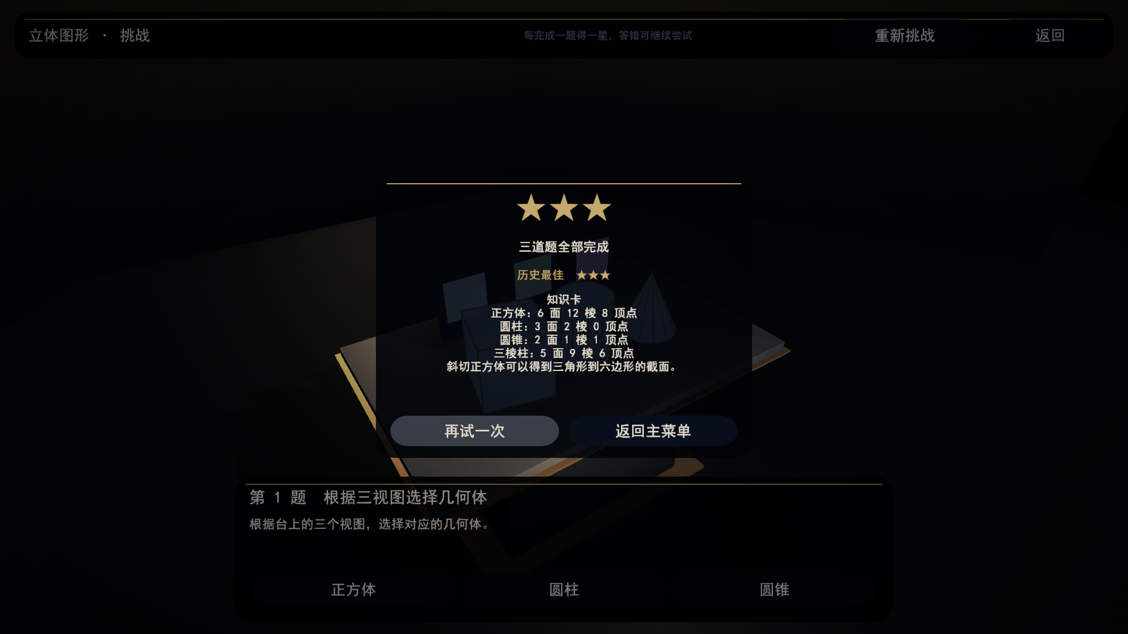
每一次尝试，都有反馈
讲解帮助入门，自由实验鼓励尝试，挑战连接观察与判断。
把观察变成判断
用星级记录完成情况
17 步讲解
9 道挑战
可以重试
逐步认识三个科学主题
在任务中应用所学
保留本地最佳成绩
Unity PC 运行时画面
06 / 08
Notes:
每模块3题，完成一题得1星，总最高9星。重试不扣星。PlayerPrefs保存各模块最佳成绩，无云端学习档案。结果截图由真实ResultPanel渲染，展示示例完成状态，不代表真实用户学习数据。
项目图像来自本地Unity 2022.3.62f3 Play Mode的PC摄像机渲染。纯场景图片仅隐藏UI，部分图片在PPT中裁切以放大对象。项目画面均来自工程，非头显实拍。科技纹理仅作装饰，由内置image_gen生成；提示词和本地资产记录见Presentation/assets/tech-background-provenance.txt。

Slide 7

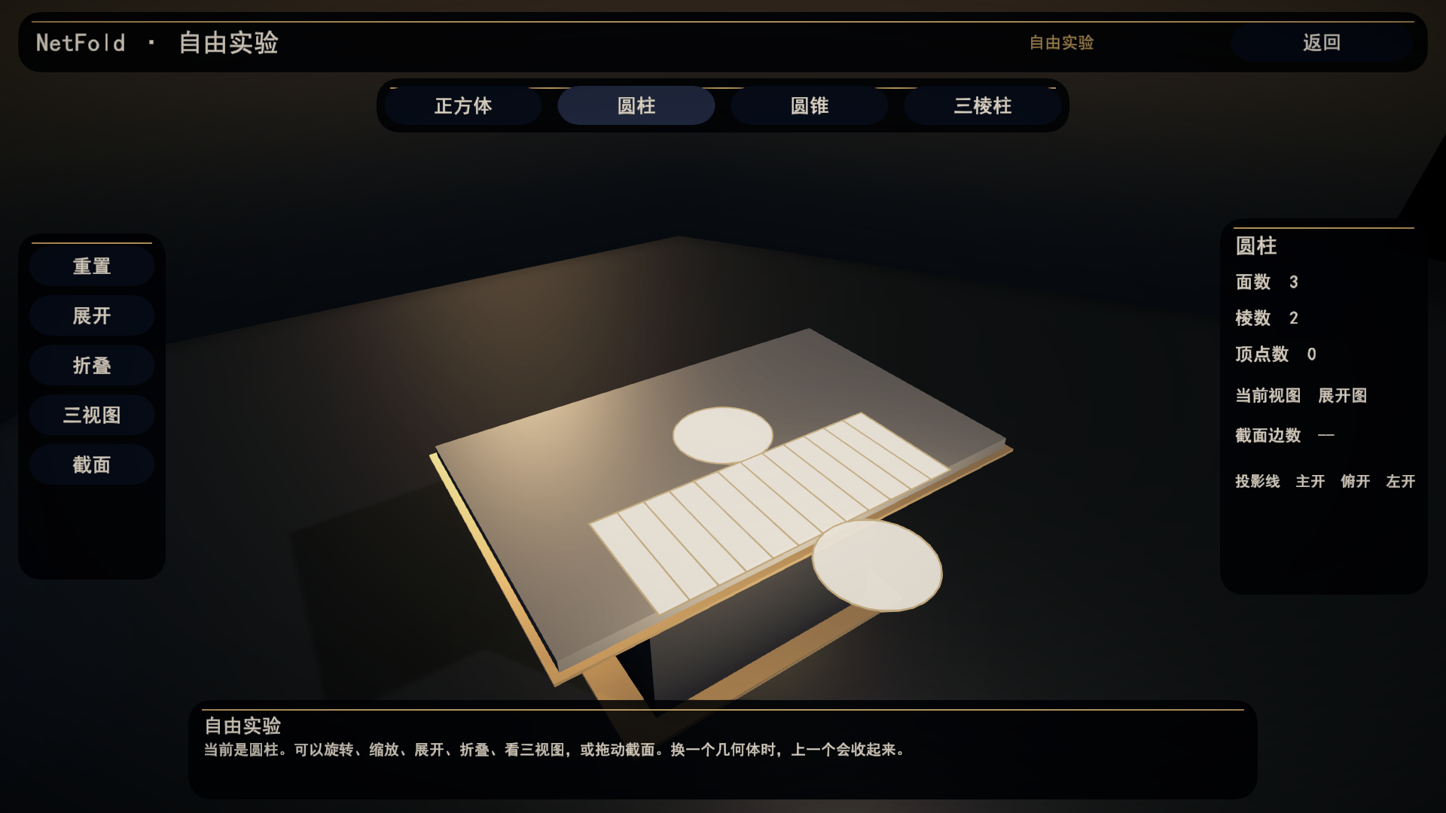
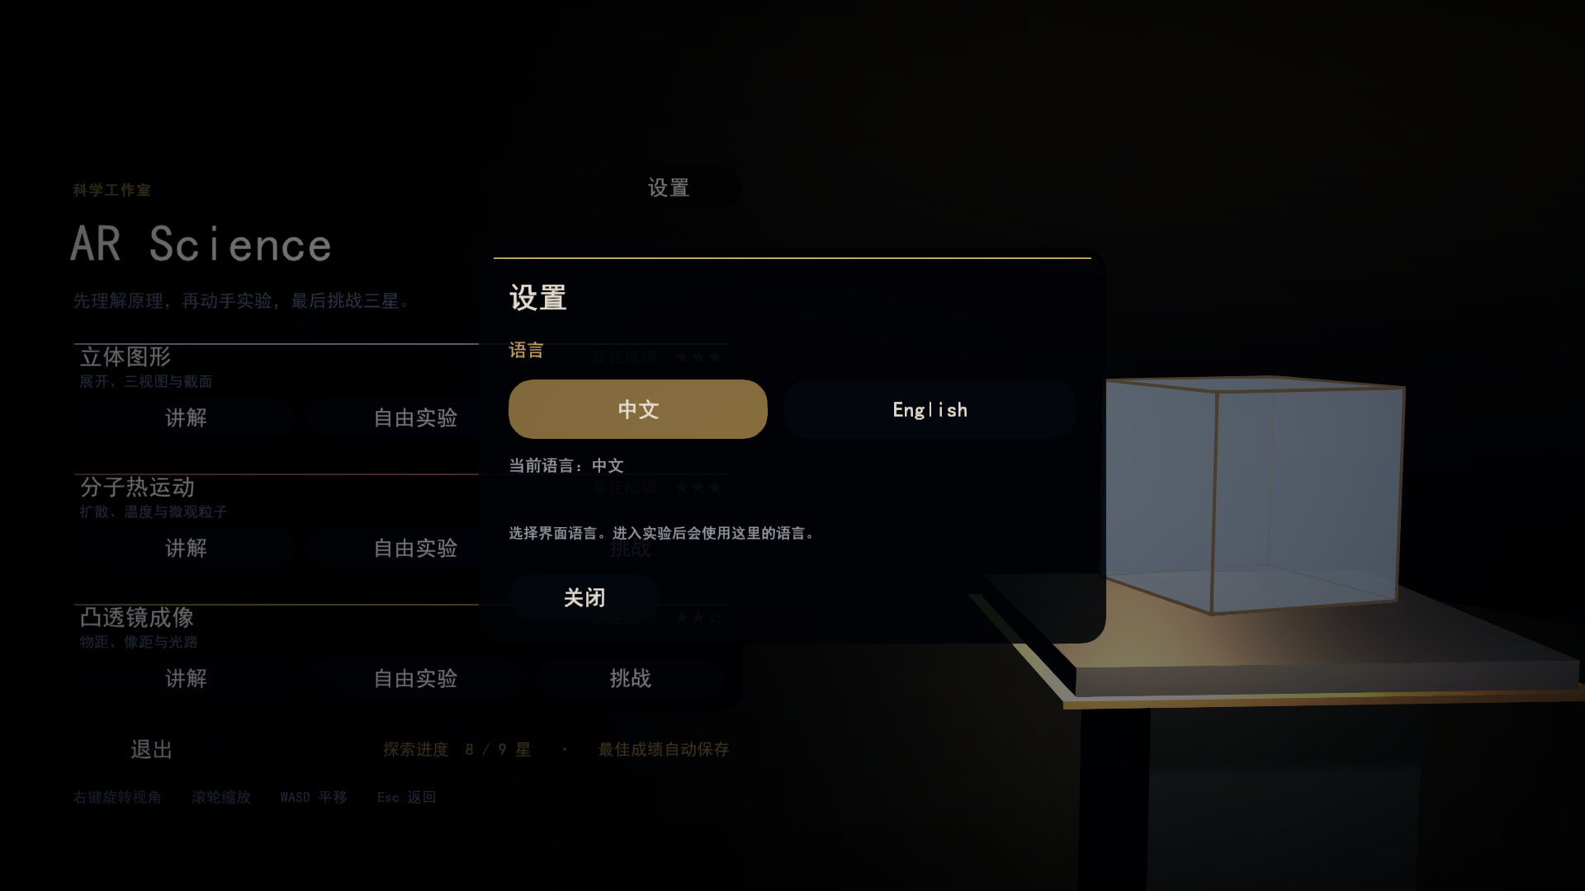
让交互服务于理解
实验对象、动画与数据同步反馈。统一的桌前布局、视觉风格和双语表达，贯穿三个模块。
清晰聚焦实验对象
同一方式，探索不同内容
中英切换
直观的反馈
PC 与 XR
持续扩展
操作后即可观察变化
共享同一套实验逻辑
复用界面、语言与反馈能力
Unity PC 运行时画面
07 / 08
Notes:
InputAdapter和IInputProvider抽象PC与XR输入，XRI支持手柄/手部。XRDeskUILayout在XR中将功能重排为桌边双面板。各设备兼容性需实机验证。当前图均为PC画面。
项目图像来自本地Unity 2022.3.62f3 Play Mode的PC摄像机渲染。纯场景图片仅隐藏UI，部分图片在PPT中裁切以放大对象。项目画面均来自工程，非头显实拍。科技纹理仅作装饰，由内置image_gen生成；提示词和本地资产记录见Presentation/assets/tech-background-provenance.txt。

Slide 8
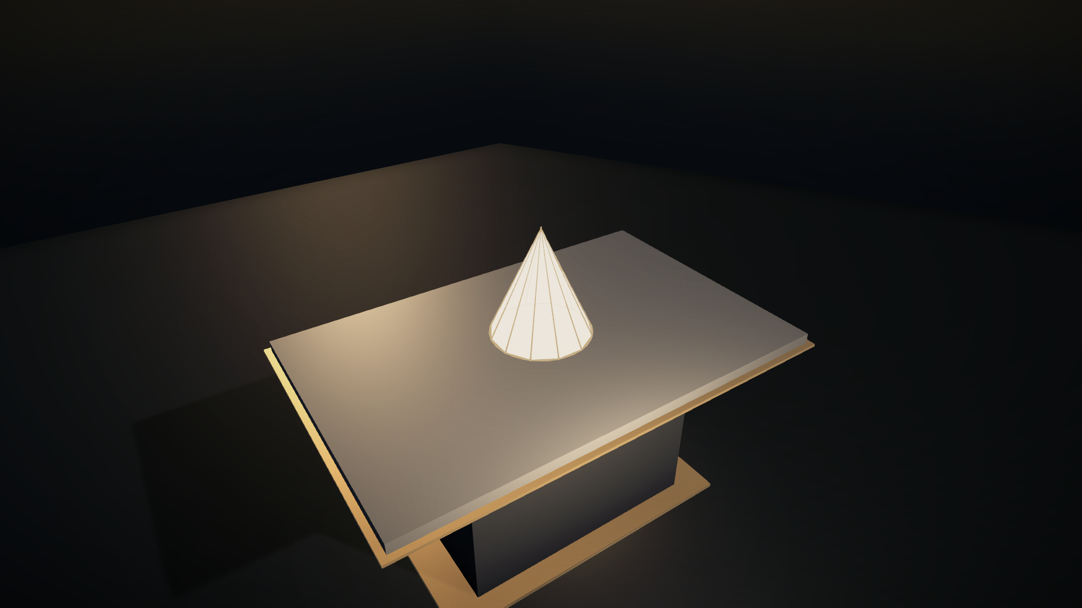
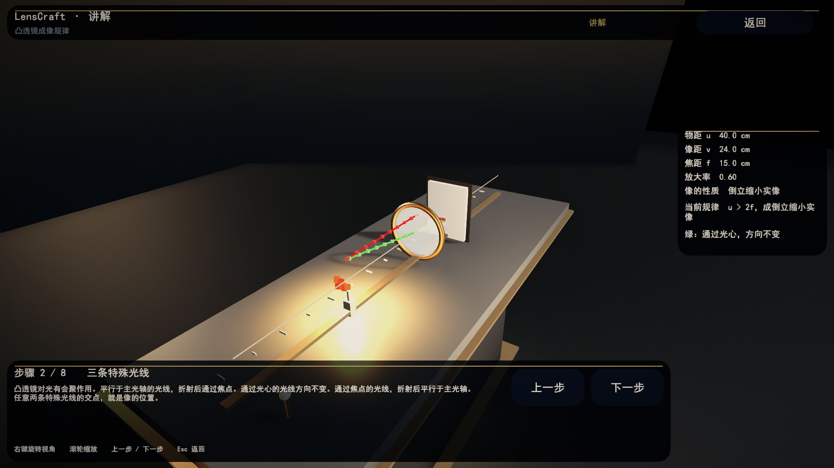
面向课堂，也面向自主发现
为科学演示、自主探究与体验活动，提供可观察、可操作的教学原型。
把概念带到桌前
把探索留给学习者
以三个实验主题为起点，继续完善交互与教学体验，逐步扩展更多科学内容。
后续重点：教师审核、学习者试用与头显实测
Unity PC 运行时画面
08 / 08
Notes:
使用场景为依据现有产品归纳的目标定位，未提供已验证教学效果。后续迭代需教师校核、学习者试用及头显性能与兼容性测试。未实现AI教师、教师后台、云端班级和真实透视融合。
项目图像来自本地Unity 2022.3.62f3 Play Mode的PC摄像机渲染。纯场景图片仅隐藏UI，部分图片在PPT中裁切以放大对象。项目画面均来自工程，非头显实拍。科技纹理仅作装饰，由内置image_gen生成；提示词和本地资产记录见Presentation/assets/tech-background-provenance.txt。

